Slide 1


Praktyczna implementacja nawigacji wewnątrzbudynkowej

Slide 2

Promotor:
dr hab. inż. Różycki Rafał, prof. PP
Autorzy:
Kałdoński Tomasz
Kustra Adam
Przybyła Oliwia
Stachowiak Kamil

Slide 3
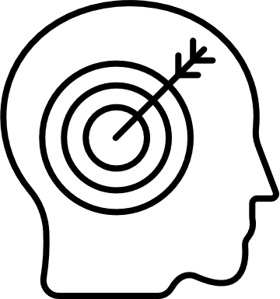
Cel pracy inżynierskiej
Aplikacja mobilna służąca do wyznaczania trasy do określonej sali znajdującej się na terenie Centrum Wykładowego, skierowana dla studentów, prowadzących oraz osób odwiedzających.

Slide 4

Zakres pracy
1. Organizacja i przystosowanie map do działania w aplikacji.
2. Opracowanie aplikacji umożliwiającej wykonanie pomiaru siły sygnału Wi-Fi.
3. Zaprojektowanie i realizacja bazy danych, przechowującej pomiary niezbędne do działania lokalizowania użytkownika.
4. Implementacja aplikacji mobilnej realizującej założenia.
5. Weryfikacja i walidacja zrealizowanego produktu.

Slide 5

Zakres zmapowania kampusu
Centrum Wykładowe
Biblioteka Techniczna

Slide 6
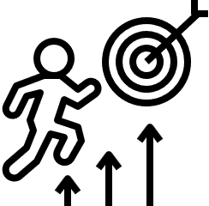
Motywacja
Umożliwienie użytkownikowi wyszukania oraz wyznaczenia trasy do poszukiwanej sali.
Zlokalizowanie użytkownika w sposób automatyczny.
Zaprezentowanie drogi w sposób statyczny.
Przełączanie map między piętrami w sposób automatyczny.

Slide 7





Architektura systemu
Baza danych
Azure
Karta WI-FI
Aplikacja pomiarowa
Aplikacja mobilna

Slide 8




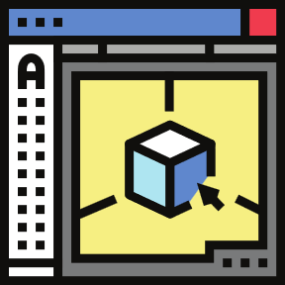

Technologie
Kotlin
Android Studio
Python
Sql
AutoCAD
Weka

Slide 9

Przypadki użycia
Grupa docelowa: dowolna osoba z urządzeniem mobilnym chcąca znaleźć konkretną sale w CW/BT.
Brak potrzeby logowania do jakiegokolwiek systemu w kontekście funkcji podstawowych: wyszukiwania sal, „statycznego” wyznaczania trasy. Do automatycznego lokalizowania będzie potrzebne działające połączenie internetowe w Eduroam.
W przypadku braku połączenia z bazą danych nadal dostępne będą funkcje podstawowe.

Slide 10

Plan jakości
Kompatybilność: Możliwość implementacji programu na urządzeniach z Androidem (możliwość rozszerzenia do iOS).
Użyteczność: Minimalizacja błędnego inputu ze strony użytkownika. Dopuszczalne tylko predefiniowane wybory.
Niezawodność: Statyczne wyznaczenie trasy działa niezależnie od czynników zewnętrznych. Aplikacja niestety podatna jest na zakłócenia WI-FI.
Bezpieczeństwo: Produkt nie zawiera informacji poufnych. Baza danych może być modyfikowana przez użytkowników znających login oraz hasło.
Łatwość utrzymania: Prosta skalowalność zapewniająca bezproblemowe przełączanie między piętrami. Odrębna aplikacja do pomiarów siły sygnału. Zewnętrzna baza danych gwarantująca aktualność zawartych tam pomiarów.
Przenośność: Bezproblemowa możliwość instalacji.

Slide 11


Zaimplementowanie funkcjonalności

Slide 12
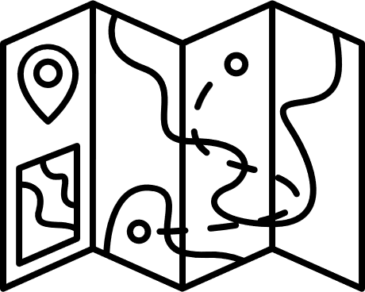
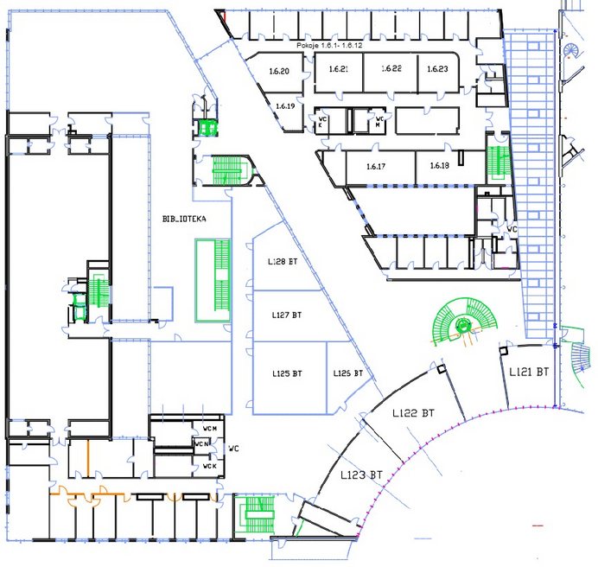
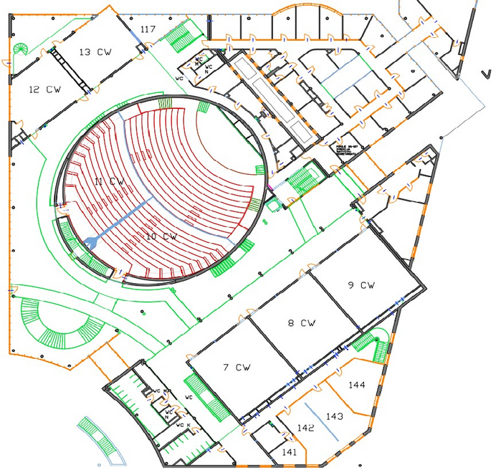
Mapy
Konwersja map.
Dodanie brakujących pomieszczeń.
Wyznaczenie punktów pomiarowych oraz zmierzenie między nimi odległości.
Biblioteka Techniczna
Centrum Wykładowe

Slide 13

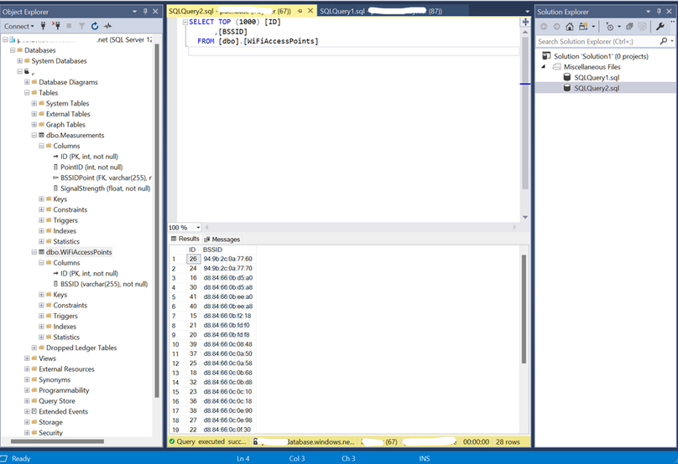
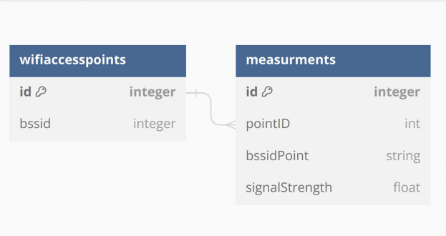
Baza danych
Relacyjna Baza Danych na platformie Azure i połączona z nią aplikacja pomiarowa.

Slide 14

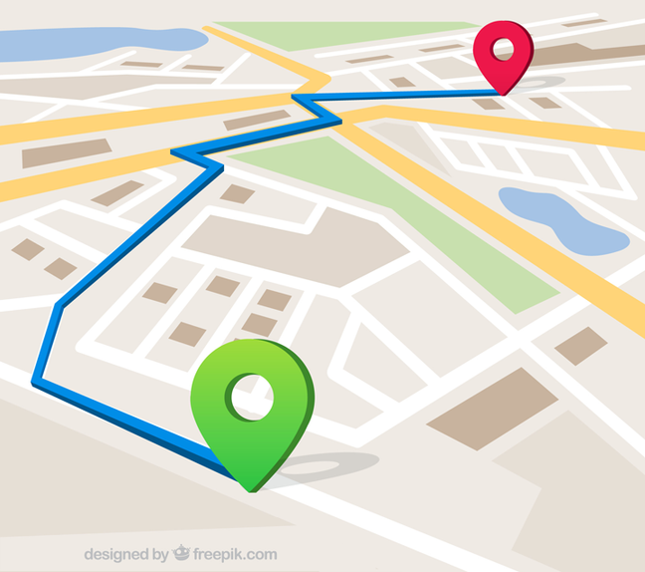
Elementy przechowywane w aplikacji
źródło: pngtree
Źródło: Zendu Work

Slide 15

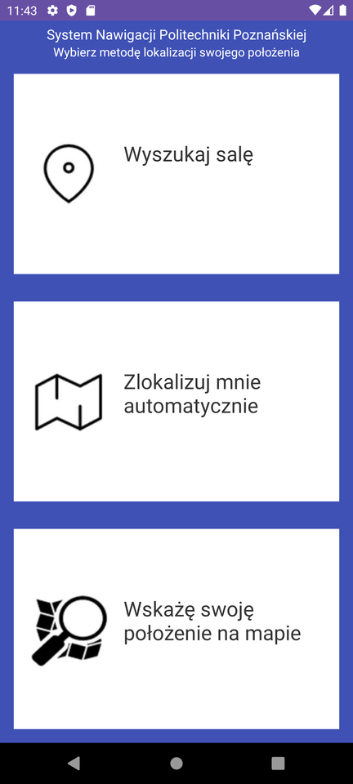
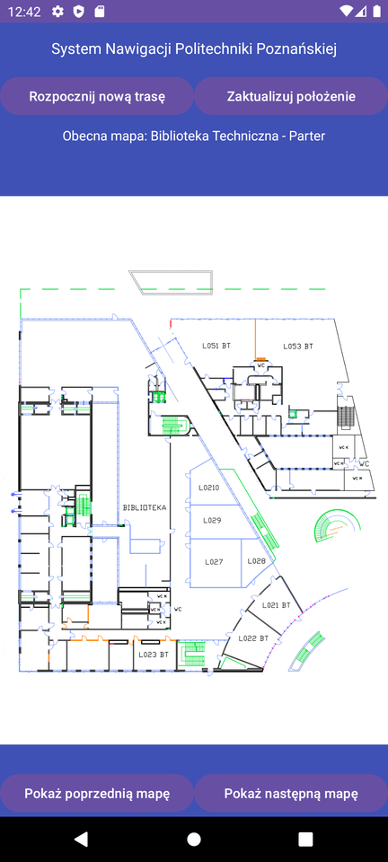
Aplikacja mobilna
Przejrzyste wyświetlanie wyszukiwanej przez użytkownika sali.
Bezproblemowe poruszanie się pomiędzy mapami.
Precyzyjne wskazanie miejsca docelowego.

Slide 16

Pomiary ("fingerprints") charakterystyki sieci w danym miejscu zostały dodane do bazy danych treningowych.
Metoda lokalizacji
Kiedy użytkownik spróbuje określić swoją lokalizację, aplikacja porówna charakterystykę sygnałów Wi-Fi z odciskami palców z bazy danych.
Zastosowano algorytm kNN w celu uodpornienia aplikacji na błędy pomiaru oraz zmiany w konfiguracji sieciowej w danym budynku (np. usunięcie punktu dostępowego)

Slide 17
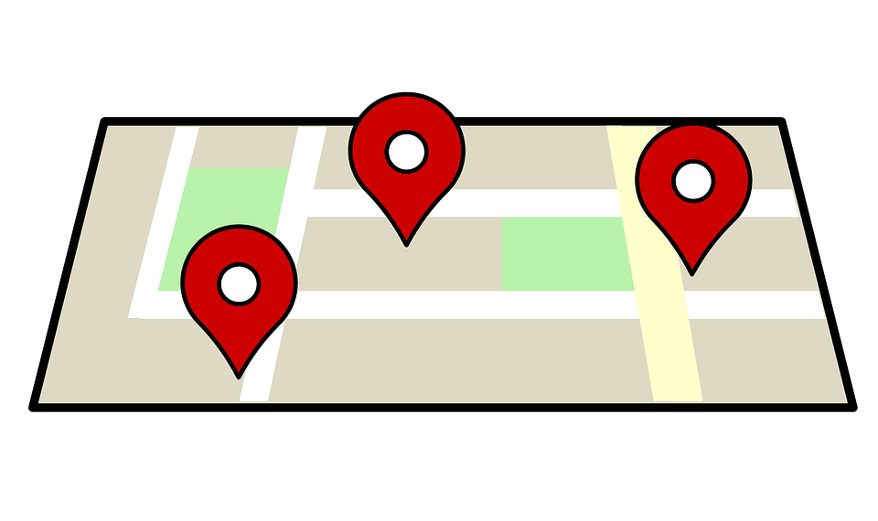
Z wykonanych testów wynikało że wartość K=3 jest wystarczająca aby zapewnić taką odporność.
Metoda lokalizacji
Rozdzielczość pomiarów nie była zbyt wysoka, natomiast jakość lokalizacji w osi Z (wysokość) była w pełni satysfakcjonująca.

Slide 18
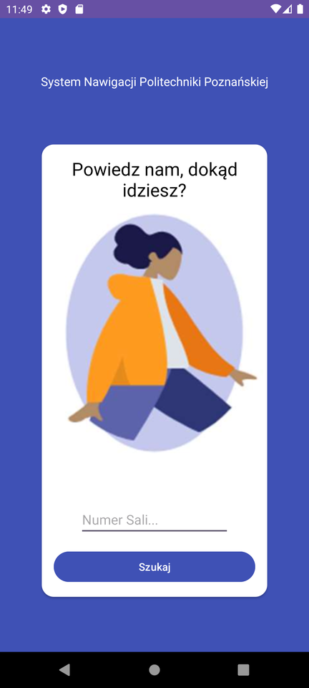
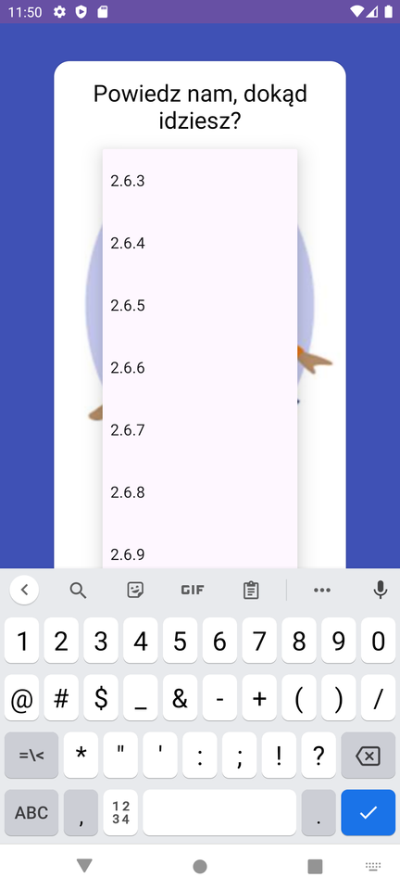

Metoda wyszukiwania
Samodzielne wpisywanie sali.
Wybór sali z dostępnych opcji.

Slide 19
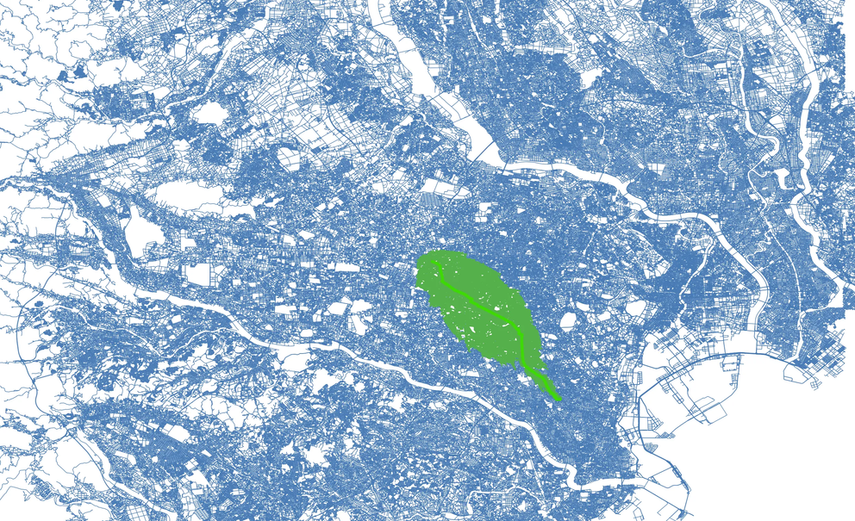
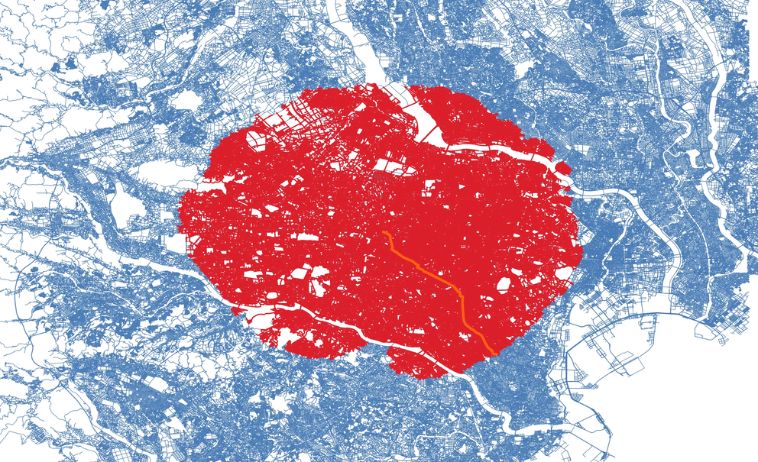
Metoda wyznaczania trasy
Algorytm A*
Algorytm Dijkstry
Źródło: Medium
Źródło: Medium

Slide 20
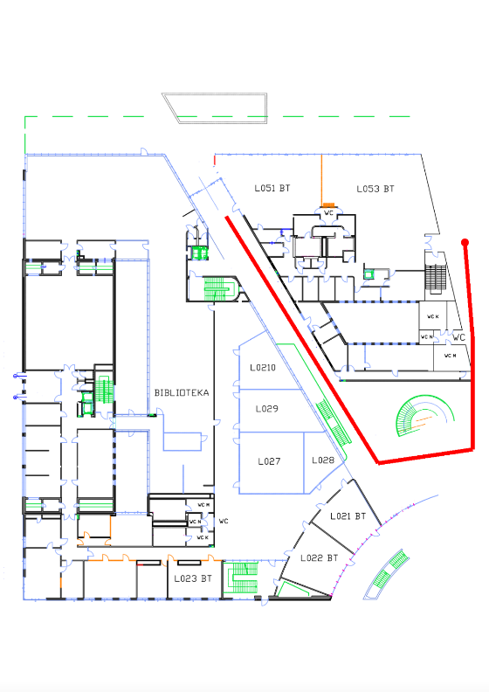
Metoda wyznaczania trasy
Wyznaczona trasa prezentowana na obrazku jest tworzona za pomocą biblioteki Canvas, tworząc nakładkę (ang. Overlay) na której rysujemy linie pomiędzy wyznaczonymi punktami, będącymi tożsamymi z punktami w których wykonywaliśmy pomiary mocy sygnału WiFi

Slide 21

Testy jednostkowe oraz manualne:
Implementacja testów jednostkowych dotyczących funkcji liczącej wynik bliskości pomiędzy odciskami palców: weryfikacja w przypadku wspólnych adresów MAC i weryfikujący poprawne obliczanie
Testy manualne obejmujące: pierwsze uruchomienie i nadanie aplikacji wymaganych uprawnień, testy poprawności reakcji ekranu wyszukiwania dla różnych danych wejściowych

Slide 22
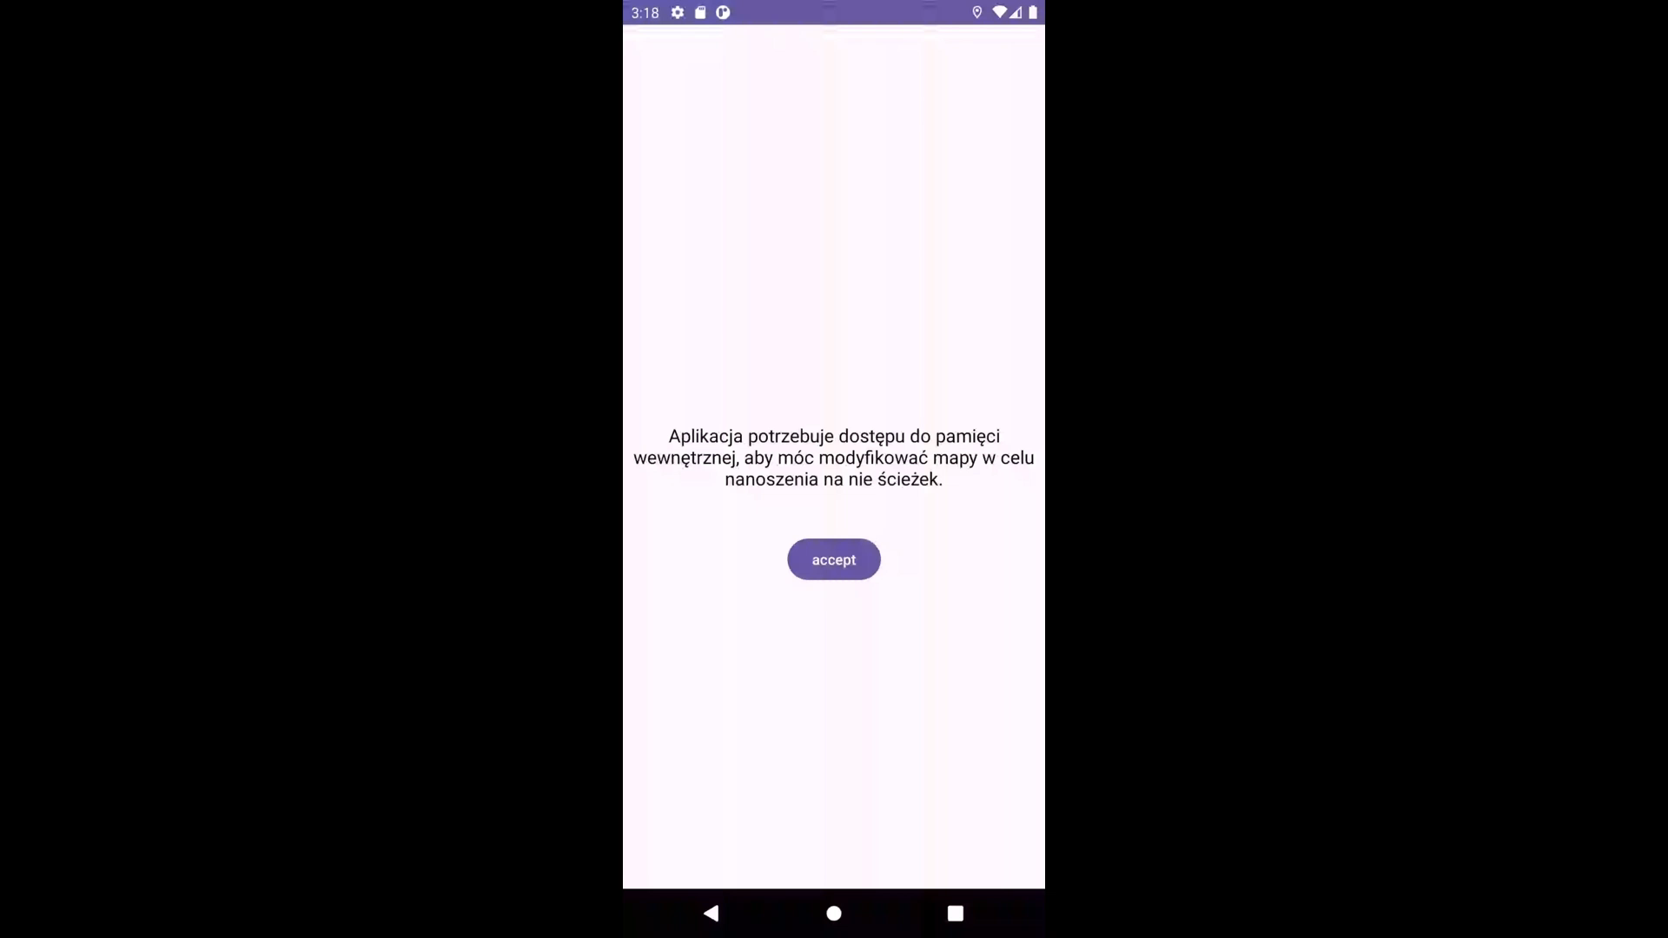
Prezentacja aplikacji

Slide 23
Dziękujemy za uwagę

